Slide 1

Smart Contracts στο Ethereum Blockchain
Link του demo της εφαρμογής: https://youtu.be/Zcdm52Uow8g

Slide 2
Blockchain
Ερμηνεία: Το blockchain είναι ένα ψηφιακό, κατανεμημένο, δημόσιο καθολικό (ledger) μέσω του οποίου καταγράφονται με ασφάλεια συναλλαγές, συμφωνίες, συμβόλαια.
Η τεχνολογία του blockchain δημιουργήθηκε για την λειτουργία του κρυπτονoμίσματος Bitcoin το 2009.
Σύντομα όμως καταλάβαμε πως το πεδίο εφαρμογής του είναι πολύ πιο ευρύ από την υποστήριξη οικονομικών συναλλαγών κρυπτονομισμάτων.

Slide 3
Ethereum blockchain
Η καινοτομία του Ethereum σε σχέση με άλλα κρυπτονομίσματα (πχ. το Bitcoin), είναι πως το Ethereum αποτελεί μία πιο ευέλικτη και προσαρμόσιμη πλατφόρμα, πάνω στην οποία μπορούν να δημιουργηθούν και να λειτουργήσουν με ασφάλεια αποκεντρωμένες εφαρμογές, ενώ το Bitcoin παρέχει μόνο την δυνατότητα (οικονομικών) συναλλαγών κρυπτονομισμάτων.
Το blockchain του Ethereum είναι μία Turing complete κατανεμημένη υπολογιστική αρχιτεκτονική, στην οποία κάθε κόμβος του δικτύου εκτελεί και καταγράφει τις ίδιες συναλλαγές, οι οποίες οργανώνονται σε μπλοκ και προστίθενται στο blockchain.

Slide 4
Ethereum blockchain
Δεν παρέχει στους χρήστες απλά ένα προκαθορισμένο σύνολο λειτουργιών.
Παρέχει στους χρήστες την δυνατότητα να ορίσουν δικές τους λειτουργίες, μέσω της δημιουργίας έξυπνων συμβολαίων και έτσι να δημιουργήσουν αποκεντρωμένες εφαρμογές (DΑpps).
Είναι δηλαδή ένα προγραμματιζόμενο blockchain.
To Ethereum είναι κατά μία έννοια μία σουίτα πρωτοκόλλων που καθορίζουν μία πλατφόρμα ανάπτυξης και λειτουργίας αποκεντρωμένων εφαρμογών.
Στο επίκεντρο της πλατφόρμας βρίσκεται το Ethereum Virtual Machine (“EVM”).

Slide 5
Λογαριασμοί στο Ethereum
Βασική μονάδα στο Ethereum είναι ο λογαριασμός (account).
Παρακολουθείται η κατάσταση κάθε λογαριασμού. Όλες οι μεταβάσεις κατάστασης είναι μεταβιβάσεις αξίας και πληροφορίας μεταξύ λογαριασμών.
Δύο είδη λογαριασμών:
Οι Externally Owned Accounts (EOAs), οι οποίοι ελέγχονται από ιδιωτικά κλειδιά
Οι λογαριασμοί συμβολαίων (contract accounts), οι οποίοι ελέγχονται από τον κώδικα του συμβολαίου και μπορούν να ενεργοποιηθούν μόνο από έναν EOA
Δηλαδή, οι EOA ελέγχονται από τους ανθρώπους που κατέχουν και ελέγχουν τα ιδιωτικά τους κλειδιά, ενώ οι λογαριασμοί συμβολαίων ελέγχονται από τον κώδικά τους.
Οι χρήστες που κατέχουν EOA, μπορούν να δημιουργήσουν νέα συμβόλαια, δημοσιεύοντάς τα στο blockchain.

Slide 6
Ασφάλεια στο Ethereum
Οι χρήστες των EOAs στέλνουν συναλλαγές στο δίκτυο του Ethereum, υπογράφοντας τα δεδομένα της συναλλαγής με το ιδιωτικό τους κλειδί, χρησιμοποιώντας την κρυπτογραφία ελλειπτικών καμπυλών (ECDSA – Elliptic Curve Digital Signature Algorithm).
Με αυτόν τον τρόπο διασφαλίζεται η ταυτότητα του αποστολέα της συναλλαγής.
Είναι ένας από τους τρόπους με τους οποίους το Ethereum εγγυάται την προστασία της αποθηκευμένης σε αυτό πληροφορίας από κακόβουλους χρήστες.
Η πληροφορία αυτή όπως είδαμε μπορεί να αφορά υπόλοιπο κρυπτονομισμάτων (ether) λογαριασμών, δεδομένα έξυπνων συμβολαίων κτλ.

Slide 7
Συναλλαγές στοEthereum
Για κάθε συναλλαγή θα πρέπει να πληρωθεί ένα μικρό τέλος στο δίκτυο.
Οι πληρωμή γίνεται για τον υπολογισμό και την μνήμη που απαιτεί η πραγματοποίηση της συναλλαγής. Το τέλος αυτό πληρώνεται στο κρυπτονόμισμα του Ethereum, το ether.
Έτσι προστατεύεται το δίκτυο από κακόβουλες DDoS επιθέσεις, αφού αυτές καθίστανται ασύμφορες.
Τα τέλη εισπράττονται από τους κόμβους που επικυρώνουν το δίκτυο, τους miners.

Slide 8
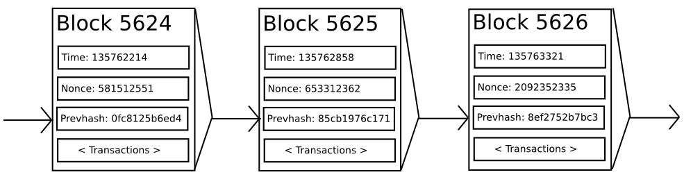
Miners στο Ethereum
Οι miners λαμβάνουν, διαδίδουν, επικυρώνουν και εκτελούν συναλλαγές. Συγκεντρώνουν ορισμένες συναλλαγές κάθε φορά σε μπλοκ και στη συνέχεια το εισάγουν στο blockchain.
Κάθε φορά που ένας miner εισάγει ένα νέο μπλοκ στο blockchain λαμβάνει τα ether που αντιστοιχούν στις συναλλαγές που περιέχει το μπλοκ.
Μόνο ένα μπλοκ μπορεί να προστεθεί κάθε φορά και κάθε μπλοκ περιέχει την απόδειξη εργασίας (Proof of Work), στην εικόνα στο πεδίο Nonce.

Slide 9
Ο μηχανισμός παραγωγής των μπλοκ
Tα μπλοκ δεν έχουν σταθερό μέγεθος ούτε δημιουργούνται ανά τακτά χρονικά διαστήματα.
Αυτό που έχουν είναι ένα όριο στο gas του κάθε μπλοκ. Το gas είναι η μονάδα που χρησιμοποιεί το Ethereum για την μέτρηση της υπολογιστικής προσπάθειας.
Το gas limit περιορίζει και το μέγεθος του μπλοκ αλλά και την υπολογιστική ισχύ που απαιτείται για την δημιουργία του κάθε μπλοκ.
Αλλάζει με την πάροδο του χρόνου, αφού προκύπτει μετά από ψηφοφορία μεταξύ των miners.
Για παράδειγμα η πρόσθεση δύο αριθμών κοστίζει 3 gas, ενώ ο υπολογισμός της τιμής κατακερματισμού κοστίζει 30 gas.

Slide 10
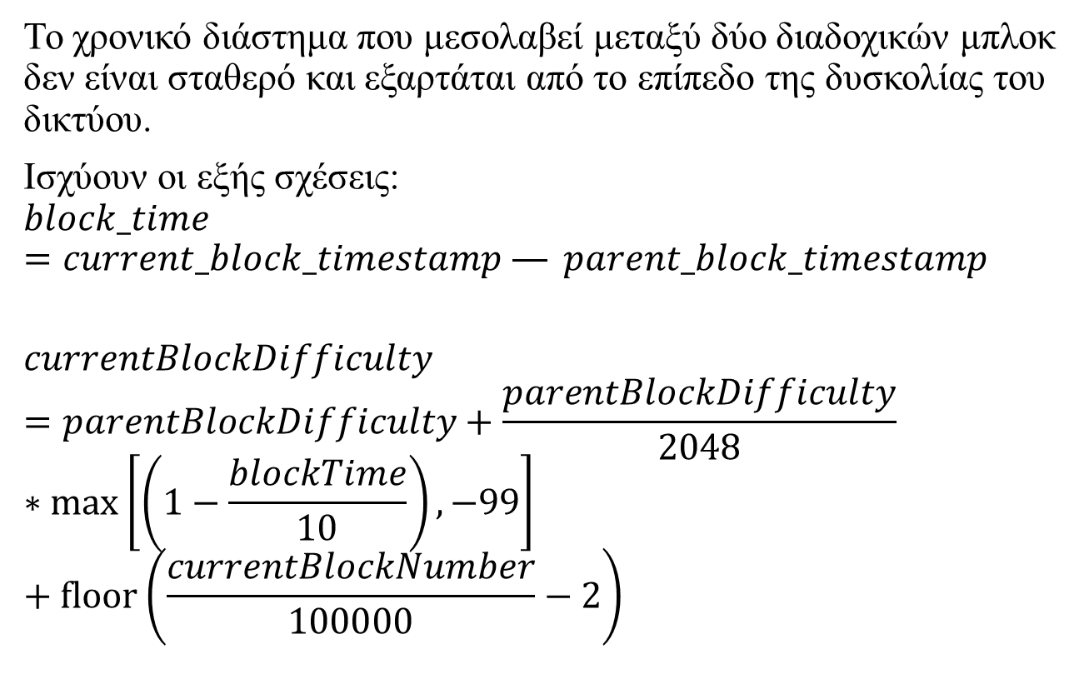
Ο μηχανισμός παραγωγής των μπλοκ
Το χρονικό διάστημα που μεσολαβεί μεταξύ δύο διαδοχικών μπλοκ δεν είναι σταθερό και εξαρτάται από το επίπεδο της δυσκολίας του δικτύου.
Ισχύουν οι εξής σχέσεις:
$$block_time=current_block_timestamp — parent_block_timestamp$$
$$currentBlockDifficulty=parentBlockDifficulty+\frac{parentBlockDifficulty}{2048}∗\max\left[\left(1−\frac{blockTime}{10}\right),−99\right]+floor\left(\frac{currentBlockNumber}{100000}−2\right)$$

Slide 11
Ethereum Virtual Machine
Το EVM λογίζεται ως ένας Turing complete υπολογιστής.
Συνεπώς μπορεί να εκτελεί κώδικα αυθαίρετης αλγοριθμικής πολυπλοκότητας
Κάθε κόμβος στο Ethereum δίκτυο «τρέχει» το EVM.
Το πρωτόκολλο δικτύου ομότιμων κόμβων του Ethereum συντονίζει τους συνδεδεμένους κόμβους που τρέχουν το EVM.
Κάθε κόμβος εκτελεί τις ίδιες εντολές. Λόγω αυτού, το Ethereum αναφέρεται συχνά και ως «παγκόσμιος υπολογιστής».

Slide 12
Ethereum Virtual Machine
Η μεγάλη αυτή παραλληλοποίηση των υπολογισμών δεν έχει σκοπό την απόδοση.
Με τον τρόπο αυτόν οι υπολογισμοί είναι πολύ πιο αργοί και ακριβοί απ’ ότι θα γινόταν σε έναν απλό υπολογιστή.
Σκοπό έχει την επίτευξη ομοφωνίας/συναίνεσης (consensus) στο δίκτυο.
Αυτό το χαρακτηριστικό δίνει στο Ethereum πολύ μεγάλη αντοχή σε σφάλματα, αδιάλειπτη λειτουργία και εγγυάται ότι τα δεδομένα μέσα στο blockchain θα μείνουν για πάντα (σχεδόν) αμετάβλητα.

Slide 13
Solidity
Η Solidity είναι η γλώσσα με την οποία δημιουργούμε έξυπνα συμβόλαια
Yψηλού επιπέδου γλώσσα προγραμματισμού.
Εκτελείται στο Ethereum Virtual Machine (EVM).
Στατικού τύπου γλώσσα.
Υποστηρίζει την κληρονομικότητα .
Έχει παρόμοιο συντακτικό με αυτό της JavaScript.

Slide 14
Smart contracts
Τα smart contracts είναι στην ουσία ο τρόπος με τον οποίο οι χρήστες μπορούν «να ορίσουν δικές τους λειτουργίες».
Μέσω αυτών μπορούμε να δημιουργήσουμε αποκεντρωμένες εφαρμογές DApps. «applications that run exactly as programmed without any possibility of downtime, censorship, fraud or third-party interference»
Τα smart contracts στο Ethereum γράφονται στην γλώσσα Solidity.

Slide 15
Η εφαρμογή Crypto Weather

Slide 16
Η εφαρμογή Crypto Weather
Η εφαρμογή που δημιούργησα, συνδυάζει την τεχνολογία του blockchain με το Internet of Things.
Η καινοτομία: Είναι μία αποκεντρωμένη εφαρμογή (Decentralized Application) που λειτουργεί μέσω έξυπνων συμβολαίων που «τρέχουν» στο Ethereum blockchain.
Αποτελεί μία πλατφόρμα αγοραπωλησιών μετρήσεων IoT αισθητήρων καιρού. Χρήστες μπορούν να αγοράζουν δεδομένα μετρήσεων IoT αισθητήρων καιρού έναντι του κρυπτονoμίσματος NTUA Token.
Για την ανάπτυξη της απαιτήθηκαν δύο διακριτές εργασίες:
Ανάπτυξη δύο έξυπνων συμβολαίων
Ανάπτυξη του website

Slide 17
Τα έξυπνα συμβόλαια
Τα έξυπνα συμβόλαια γράφτηκαν στην γλώσσα Solidity και δόθηκε ιδιαίτερη προσοχή στην ανάπτυξή τους για τους εξής λόγους:
Αποτελούν την ραχοκοκαλιά της εφαρμογής.
Άπαξ και γίνουν deploy, ο κώδικάς τους δεν αλλάζει, διορθώσεις ή προσθήκες δεν είναι πλέον δυνατές.
Είναι δύσκολο να επιτευχθεί ασφάλεια στην γλώσσα Solidity.
Είναι σημαντικό να βελτιστοποιηθεί ο κώδικας των συναρτήσεων, ώστε αυτές να απαιτούν το ελάχιστο gas, ώστε τα τέλη των συναλλαγών να είναι τα ελάχιστα και αυτές να περατώνονται στον ελάχιστο δυνατό χρόνο.

Slide 18
Το έξυπνο συμβόλαιο NtuaToken
Το έξυπνο συμβόλαιο NtuaToken υλοποιεί το κρυπτονόμισμα NTUA Token.
Παρέχει τις εξής δυνατότητες:
Λειτουργία: | Συνάρτηση:
Καθορισμό της τιμής σε ether του NTUA Token από τον δημιουργό του συμβολαίου. | changePrice(uint _price)
Διαχείριση των πόρων του συμβολαίου από τον δημιουργό του. | function () payable και changePrice(uint _price)
Αγορά NTUA Tokens έναντι ether από τους χρήστες. | function () payable
Πώληση NTUA Tokens έναντι ether από τους χρήστες. | sellBack(uint256 amount, uint _price)
Μεταφορά NTUA Tokens από μία Ethereum διεύθυνση σε μία άλλη. | transfer(address _to, uint256 _value)

Slide 19
Το έξυπνο συμβόλαιο Broker
Το έξυπνο συμβόλαιο Broker υλοποιεί την λειτουργικότητα που αφορά την διαχείριση των αισθητήρων. Παρέχει τις εξής δυνατότητες:
Λειτουργία: | Συνάρτηση:
Καταχώριση ενός νέου IoT αισθητήρα στο Ethereum blockchain, με τα εξής χαρακτηριστικά: | createSensor(
Τον πωλητή/ιδιοκτήτη | address seller1,
Τον τύπο του | uint8 type1,
Την τιμή της κάθε μέτρησης του σε NTUA Token | uint price1,
Την χρονική στιγμή έναρξης των μετρήσεων του | uint32 startTime1,
Την συχνότητα των μετρήσεων του | uint16 frequency1,
Την θέση του (γεωγραφικό πλάτος και γεωγραφικό μήκος) | int32 latitude1, int32 longitude1,
Η URL διεύθυνση στην οποία είναι διαθέσιμα τα δεδομένα του | string url1) external

Slide 20
Το έξυπνο συμβόλαιο Broker
Λειτουργία: | Συνάρτηση:
Μεταβίβαση του αισθητήρα από τον ιδιοκτήτη του σε άλλη Ethereum διεύθυνση. | changeSensorSeller(uint32 sensorID1, address seller1) external
Αλλαγή της τιμής της κάθε μέτρησης του (μόνο από τον ιδιοκτήτη του). | changeSensorPrice(uint32 sensorID1, uint price1) external
Αλλαγή της URL διεύθυνσης στην οποία είναι διαθέσιμα τα δεδομένα του (μόνο από τον ιδιοκτήτη του). | changeSensorUrl(uint32 sensorID1, string url1) external
Αγορά μετρήσεων συγκεκριμένου χρονικού διαστήματος κάποιου IoT αισθητήρα. | buyData(uint32 sensorID, uint32 fromTime, uint32 toTime) external

Slide 21
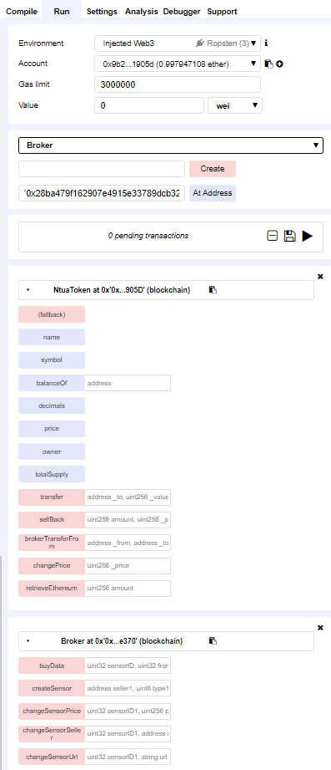
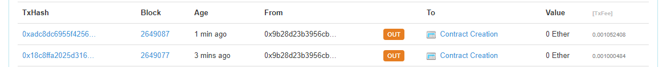
Deployment έξυπνων συμβολαίων
Τα δύο προαναφερθέντα έξυπνα συμβόλαια έγιναν deploy στο Ropsten Test Network με την χρήση του Remix.
NtuaToken → 0xd50972d2b1747e6277134d29db36e88dacf12844
Broker → 0xb1719bf761175017eeb6bb72423ece49914fef9b
Screenshot από το Remix →
etherscan.io

Slide 22
Website
Δημιουργήθηκε στο Node-RED ένα website που παρέχει στους χρήστες ένα φιλικό περιβάλλον για την χρήση της εφαρμογής.
Η εφαρμογή θα μπορούσε θεωρητικά να λειτουργήσει και χωρίς αυτό, αλλά δεν θα ήταν καθόλου εύκολο για τους χρήστες, ειδικά σε αυτό το (πρώιμο) στάδιο της τεχνολογίας.
Αποτελεί στην ουσία μία γραφική διεπαφή μέσω της οποίας οι χρήστες:
Έχουν πρόσβαση στην πληροφορία που βρίσκεται στο Ethereum blockchain και αφορά την εφαρμογή
Μπορούν να αλληλοεπιδρούν με τα έξυπνα συμβόλαια της εφαρμογής, καλώντας συναρτήσεις τους κτλ.

Slide 23
Website
Μέσα από το website οι χρήστες μπορούν να:
Αγοράζουν και να πουλάνε NTUA Tokens έναντι ether.
Καταχωρίζουν νέους IoT αισθητήρες στο Ethereum blockchain.
Μεταβιβάζουν κάποιον αισθητήρα τους σε άλλη Ethereum διεύθυνση.
Αλλάζουν την τιμή της κάθε μέτρησης κάποιου αισθητήρα τους.
Αλλάζουν την URL διεύθυνση στην οποία είναι διαθέσιμα τα δεδομένα κάποιου αισθητήρα τους.
Αγοράζουν μετρήσεις συγκεκριμένου χρονικού διαστήματος κάποιου IoT αισθητήρα οι οποίες είναι έπειτα διαθέσιμες σε αυτούς.
Βλέπουν όλες τις συναλλαγές και λοιπές πληροφορίες που αφορούν τα δύο έξυπνα συμβόλαια στο blockchain.

Slide 24
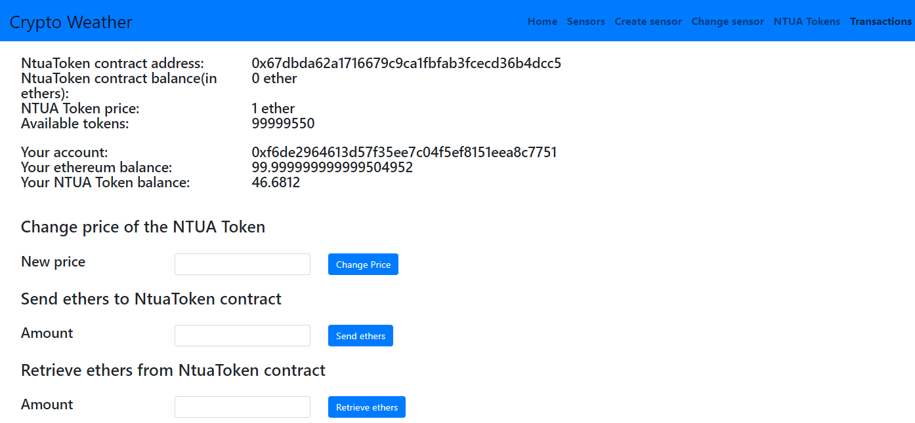
Website
Επίσης μέσα από το website ο δημιουργός των έξυπνων συμβολαίων μπορεί επιπλέον να αλλάζει την τιμή σε ether του NTUA Token και να διαχειρίζεται τους πόρους του συμβολαίου Ntua Token.
Σελίδα Owner.

Slide 25
Website
Ακολουθούν οι ιστοσελίδες που δημιουργήθηκαν για την εφαρμογή, συνοδευόμενες από μία σύντομη περιγραφή.

Slide 26
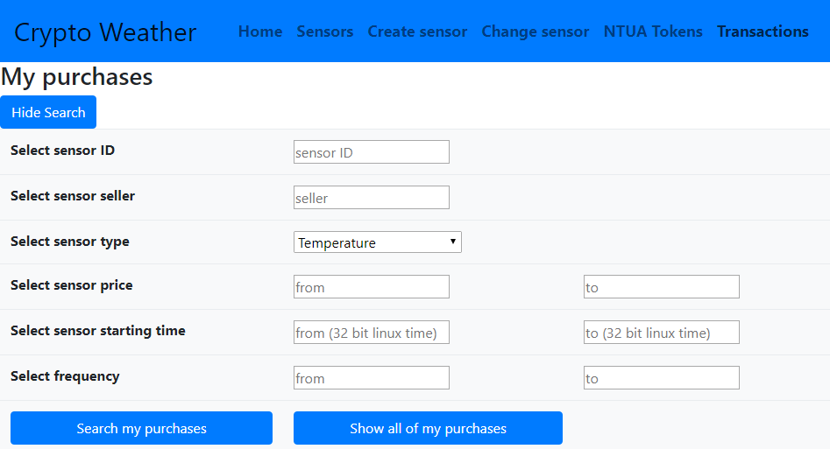
Σελίδα Home, από εδώ ο χρήστης μπορεί να αναζητήσει τις αγορές του και να δει τα δεδομένα που αντιστοιχούν σε αυτές.

Slide 27
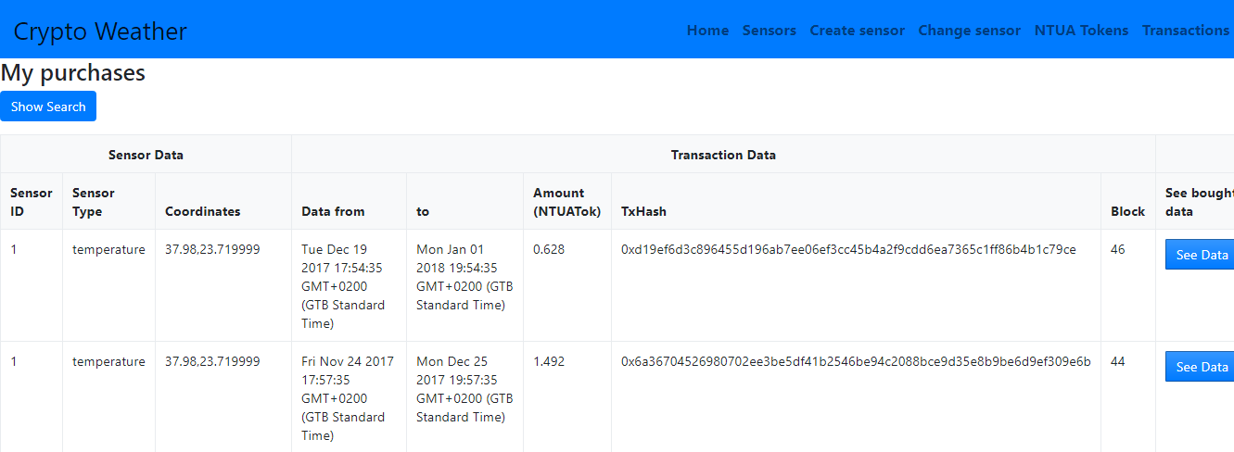
Σελίδα Home, αφού ο χρήστης πραγματοποιήσει την αναζήτηση, του παρουσιάζονται οι λεπτομέρειες κάθε συναλλαγής

Slide 28
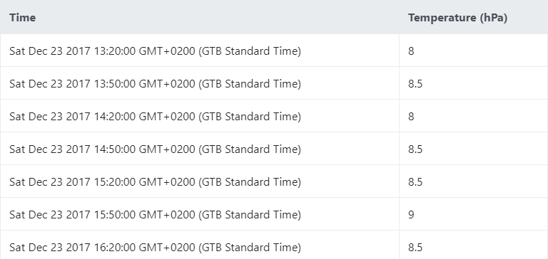
Ο χρήστης έχοντας πατήσει το κουμπί «See Data» στην προηγούμενη σελίδα, βλέπει τα δεδομένα του επιλεγμένου αισθητήρα που έχει αγοράσει.

Slide 29
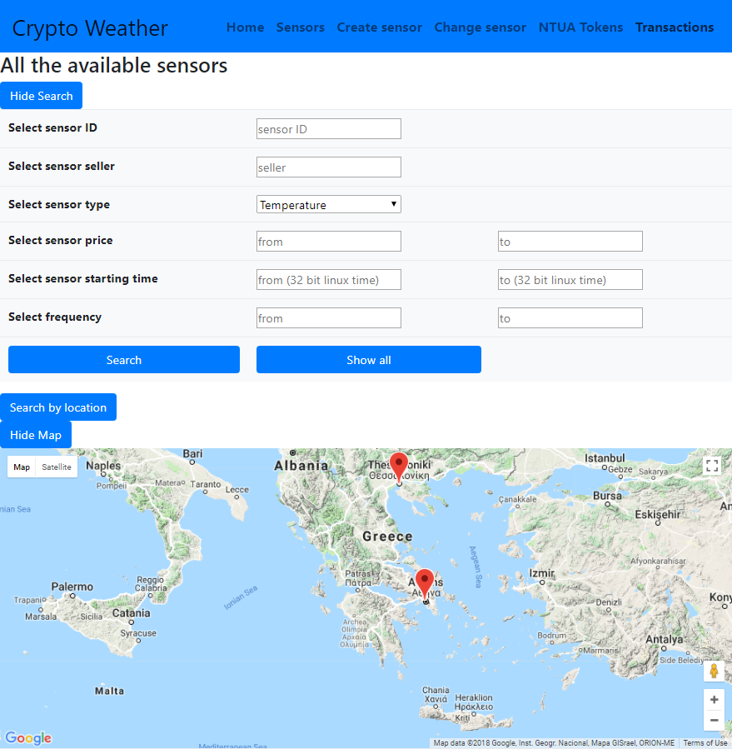
Σελίδα Sensors.
Σε αυτήν την σελίδα γίνεται η αναζήτηση των καταχωρημένων στο Ethereum blockchain αισθητήρων από τους χρήστες.

Slide 30
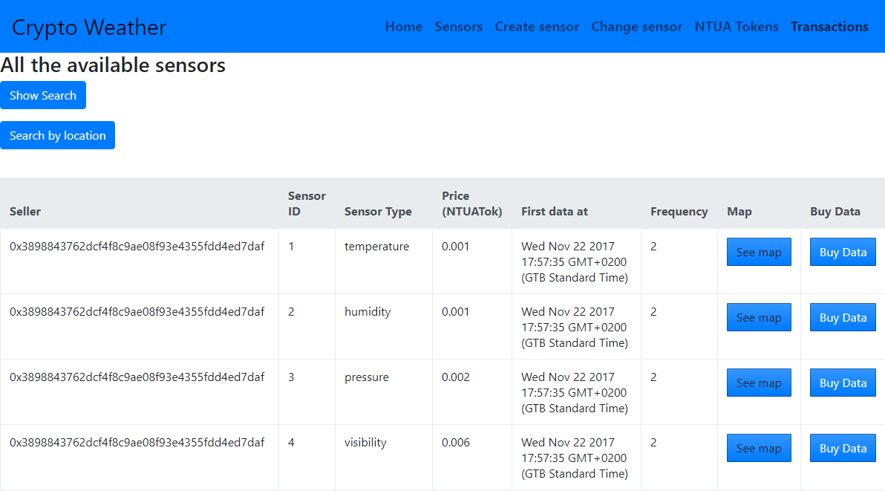
Σελίδα Sensors. Αφού πραγματοποιηθεί η αναζήτηση, εμφανίζονται στον χρήστη οι αισθητήρες μαζί με τα χαρακτηριστικά τους.

Slide 31
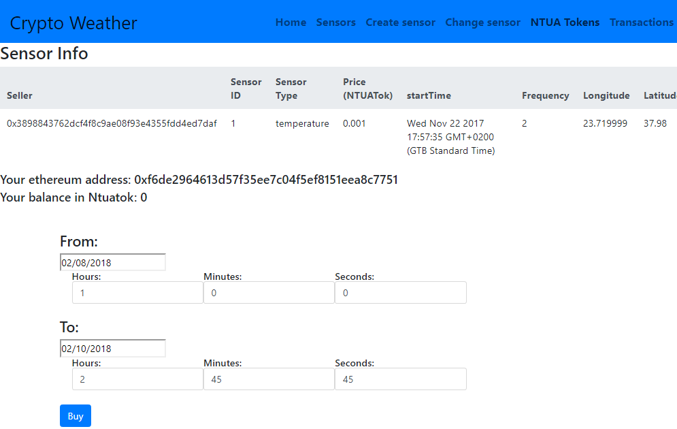
Σελίδα Buy Data. Μέσω αυτής της σελίδας ο χρήστης μπορεί να στείλει στο blockchain μία συναλλαγή (συνάρτηση buyData του συμβολαίου Broker), ώστε να αγοράσει δεδομένα για τον επιλεγμένο αισθητήρα.

Slide 32
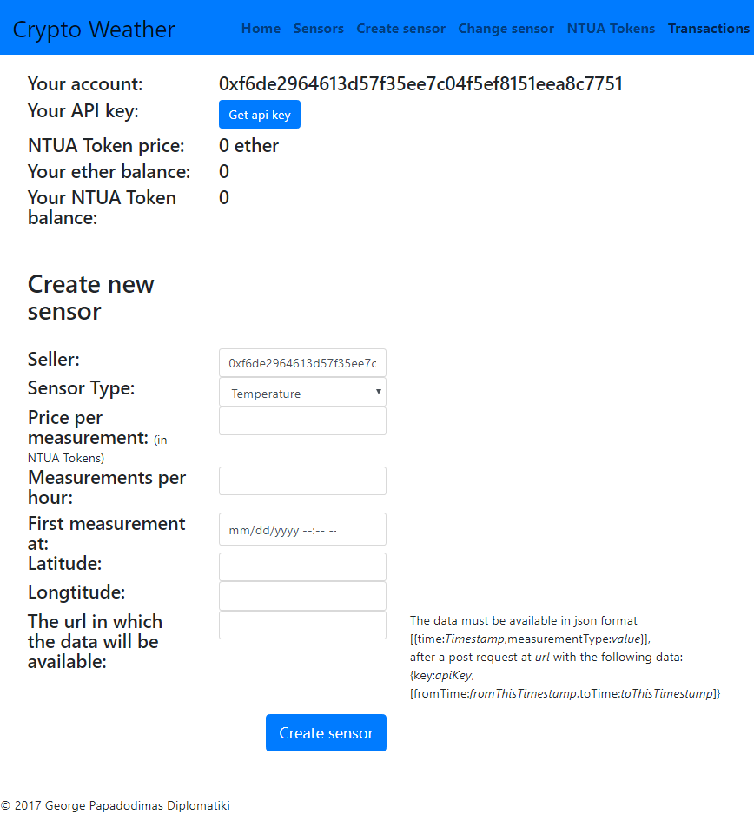
Σελίδα Create sensor. Μέσω αυτής της σελίδας ο χρήστης μπορεί να στείλει στο blockchain μία συναλλαγή (συνάρτηση createSensor του συμβολαίου Broker), ώστε να καταχωρίσει σε αυτό έναν νέο αισθητήρα.

Slide 33
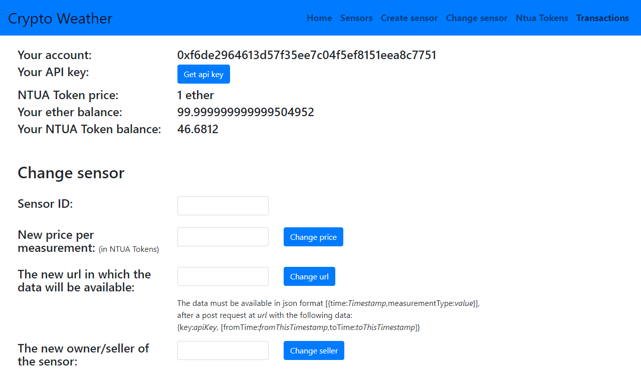
Σελίδα Change Sensor. Μέσω αυτής της σελίδας ο ιδιοκτήτης κάποιου αισθητήρα μπορεί να στείλει στο blockchain μία συναλλαγή (συναρτήσεις changeSensor… του συμβολαίου Broker), ώστε να μεταβάλλει του αισθητήρα του.

Slide 34
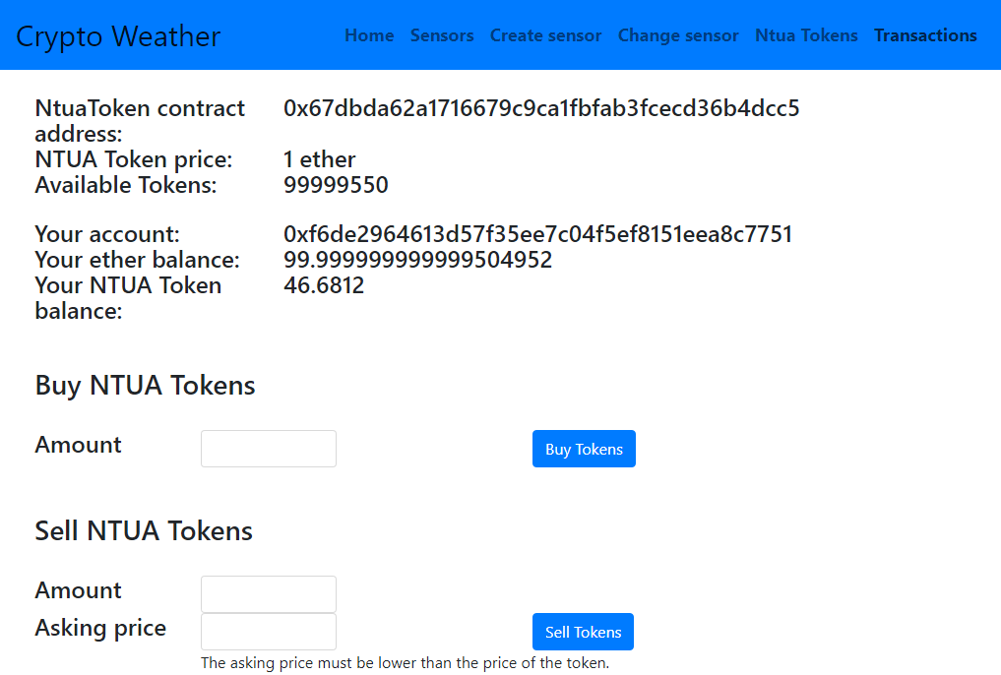
Σελίδα NTUA Tokens. Μέσω αυτής της σελίδας ο χρήστης μπορεί να στείλει στο blockchain μία συναλλαγή ώστε να αγοράσει και να πουλήσει NTUA Tokens έναντι ether (συναρτήσεις payable και sellBack του συμβολαίου NtuaToken).

Slide 35
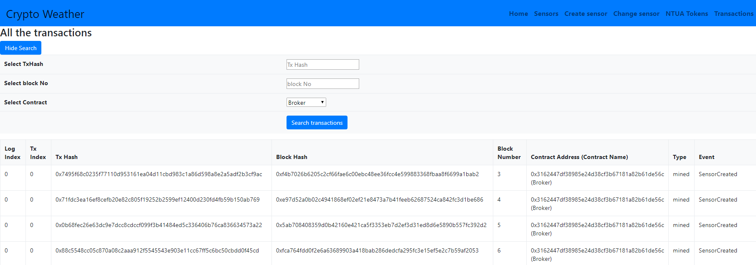
Σελίδα Transactions. Μέσω αυτής της σελίδας ο χρήστης μπορεί να αναζητήσει όλες τις συναλλαγές στο blockchain που αφορούν τα δύο έξυπνα συμβόλαια της εφαρμογής, NtuaToken και Broker.

Slide 36
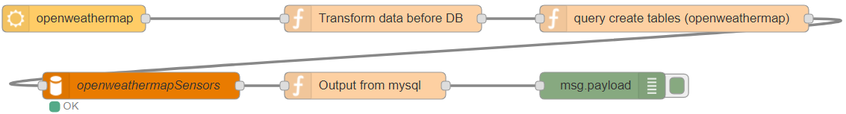
Προσομοίωση αισθητήρων και των ιδιοκτητών τους
Τέλος, προσομοιώθηκαν IoT αισθητήρες καιρού και η υπηρεσία μέσω της οποίας οι ιδιοκτήτες τους παρέχουν τα δεδομένα των μετρήσεών τους.
Για την προσομοίωση των IoT αισθητήρων, δημιουργήθηκαν ροές στο Node-RED οι οποίες λαμβάνουν δεδομένα καιρού από τους μετεωρολογικούς οργανισμούς Open Weather Map, The Weather Underground και Dark Sky και στην συνέχεια τα αποθηκεύουν σε μία βάση δεδομένων.
Στιγμιότυπο από το Node-RED

